Slide 1
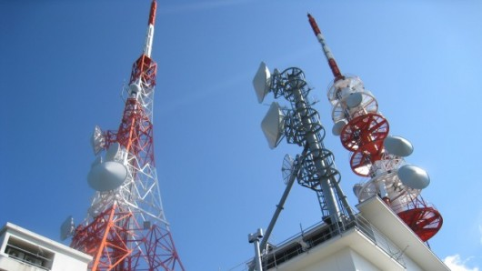
Radiações não ionizantes emitidas pela telefonia celular: revisão das evidências científicas (4G e 5G) e posicionamento das autoridades internacionais
Prof. Dr. Renato M.E. Sabbatini, PhD
Instituto HL7 e UNICAMP

Slide 2
Renato Marcos Endrizzi Sabbatini
Biomédico graduado e doutorado pela Faculdade de Medicina de Ribeirão Preto da Universidade de São Paulo (1968 e 1977, em Fisiologia e Biofísica)
Pesquisador Convidado do Instituto Max Planck de Neurobiologia, em Munique, Alemanha (1977-1979);
Fellow da International Academy of Health Sciences Informatics;
Foi professor e pesquisador das Faculdades de Medicina da USP e da UNICAMP, nas áreas de fisiologia e tecnologias de informação e comunicação em medicina e saúde (1970-2003);
Fundador do Centro Internacional de Estudos em Comunicação Móvel e Saúde Humana do Instituto Edumed;
Coordenador do Latin American Science Committe on High Frequency Electromagnetic Fields and Human Health (2010-).
Consultor da Organização Mundial de Saúde.

Slide 3
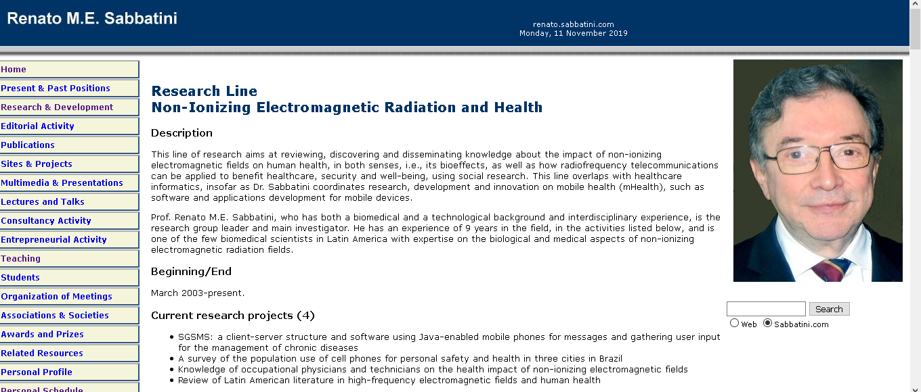
Linha de pesquisa, educação e divulgação em Campos Eletromagnéticos e Saúde (1998-)
https://www.renato.sabbatini.com/index.php?pg=Research-EMFHealth

Slide 4
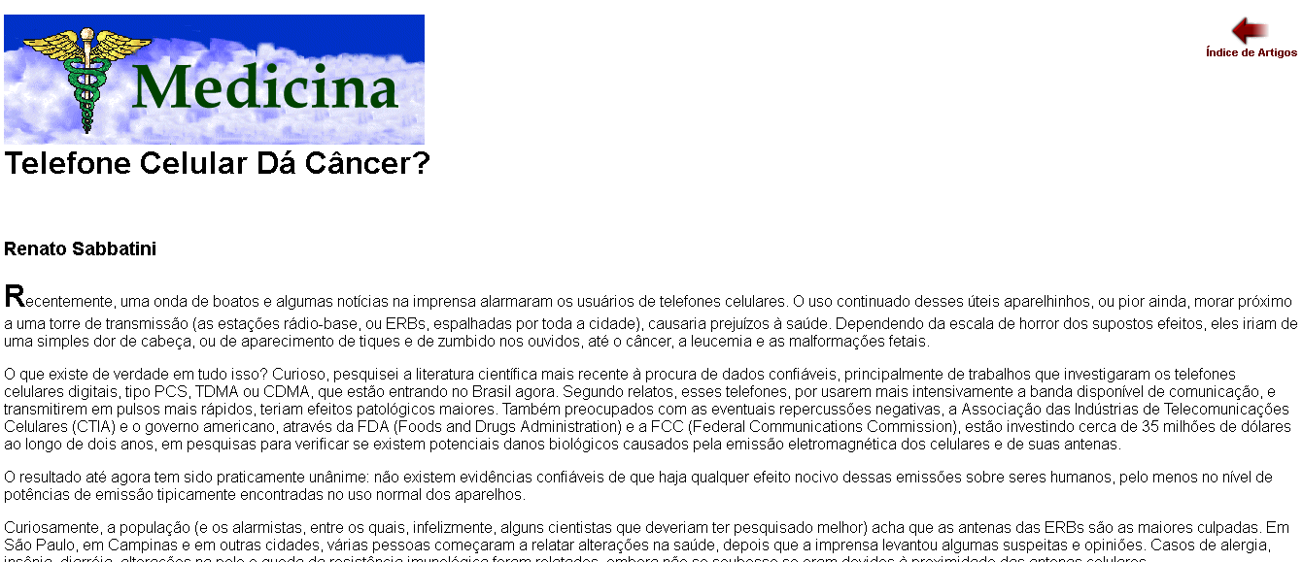
Primeiro artigo publicado na imprensa (1998)

Slide 5
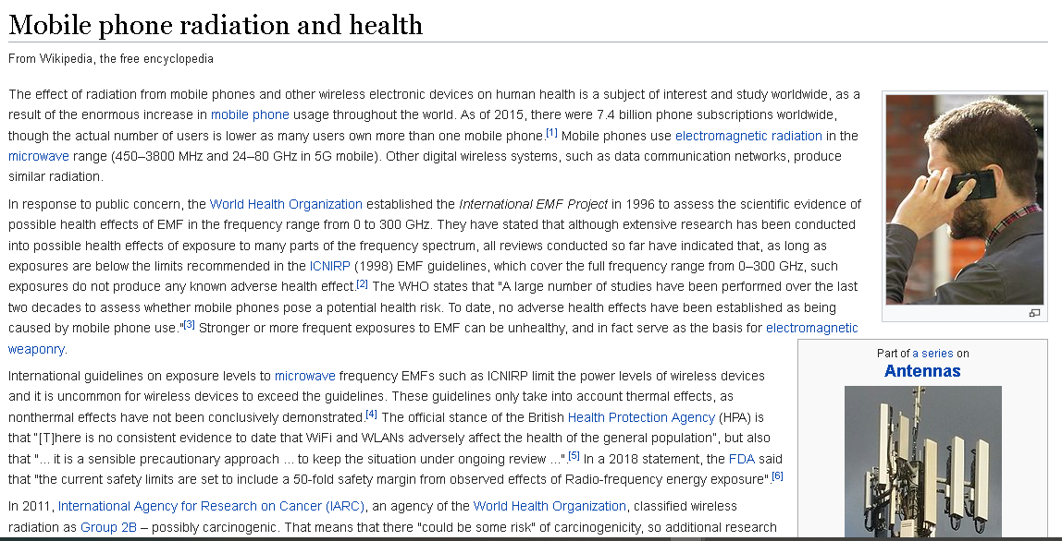
Primeiro artigo na Wikipedia em inglês
https://en.wikipedia.org/wiki/Mobile_phone_radiation_and_health

Slide 6
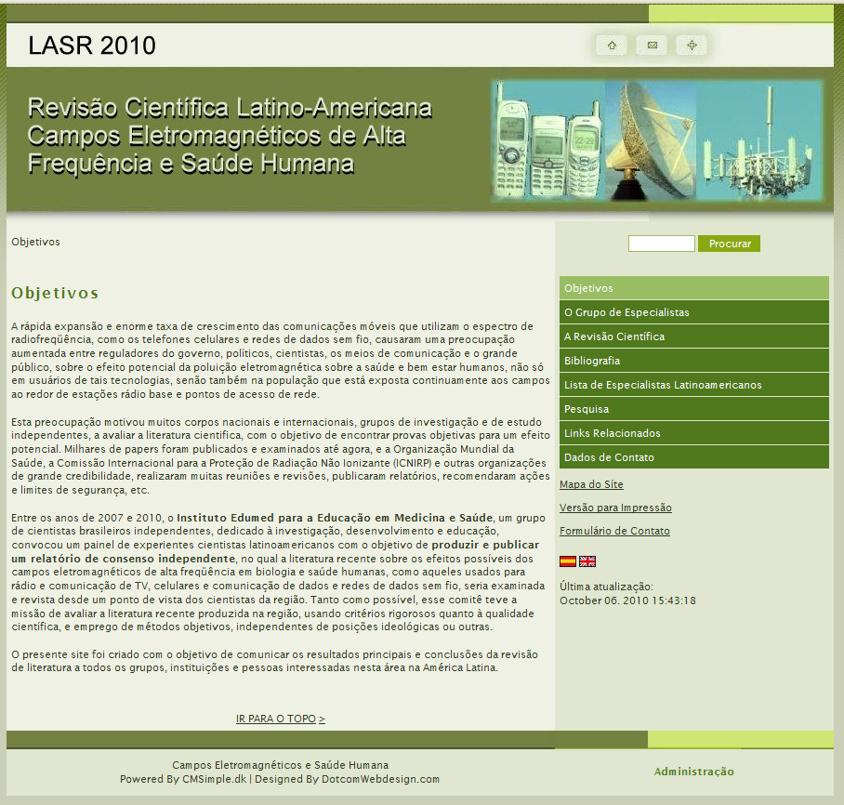
Revisão da Literatura
www.wireless-health.org.br
www.wireless-health.org.br

Slide 7
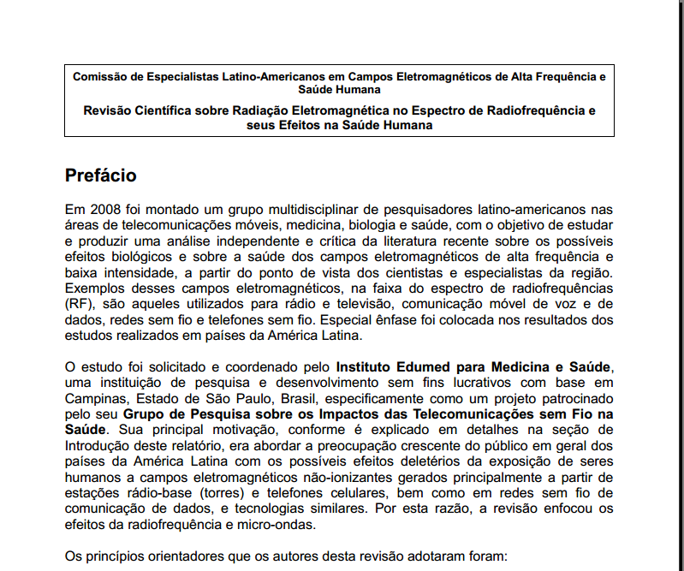

Slide 8
Novas tecnologias, novas controvérsias
A cada nova geração de comunicação celular móvel a desconfiança e controvérsias sobre novos e possíveis efeitos sobre a saúde humana se renovam...
Embora a tecnologia permaneça essencialmente a mesma quanto à RF;
Isso está acontecendo de novo com a iminente implementação das tecnologias 5G, que são percebidas como “diferentes”, e portanto mais “perigosas”;
O que existe de verdade nessas afirmações? Deveremos instaurar novo processo de precaução?

Slide 9
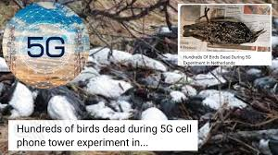
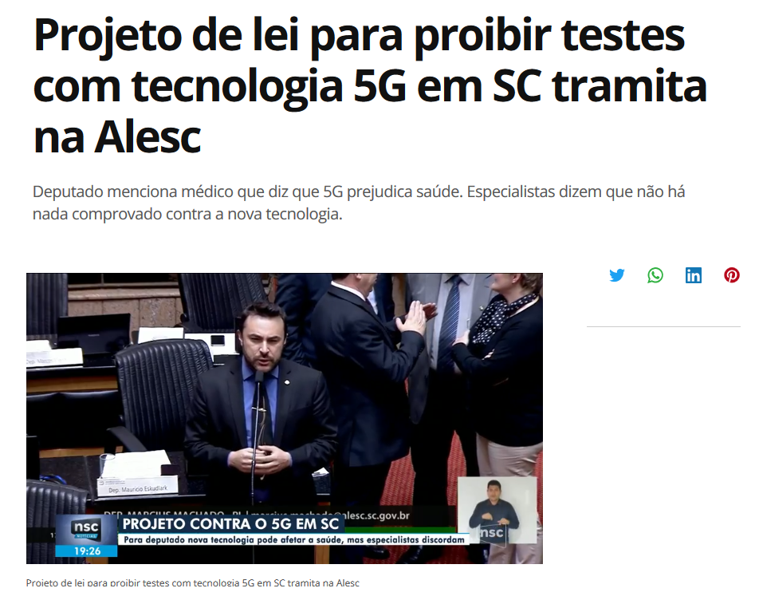

Slide 10
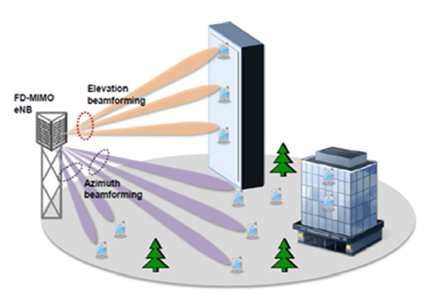
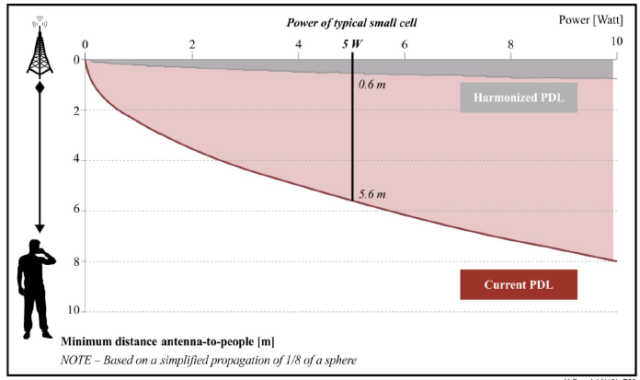
Tecnologia 5G
As redes 5G devem consumir até 90% menos energia que as redes 4G atuais;
As latências de conexão devem ser 30 vezes menores;
As conexões devem atingir taxas de até 10-20 GBps de download
O número de aparelhos conectados deve ser 50 a 100 vezes maior;
O espectro coberto é expressivamente maior que os anteriores, espalhando-se entre 600 e 700 MHz, 26 e 28 Ghz e 38 e 42 GHz;
As antenas 5G serão capazes de focalizar o sinal de rádio em vez de emiti-lo para todas as direções (beamforming, MIMO)
Devido à menor potência a maior capacidade, o número de ERBs será muitíssimo maior (dezenas de milhares em uma cidade).e a menores distâncias.

Slide 11
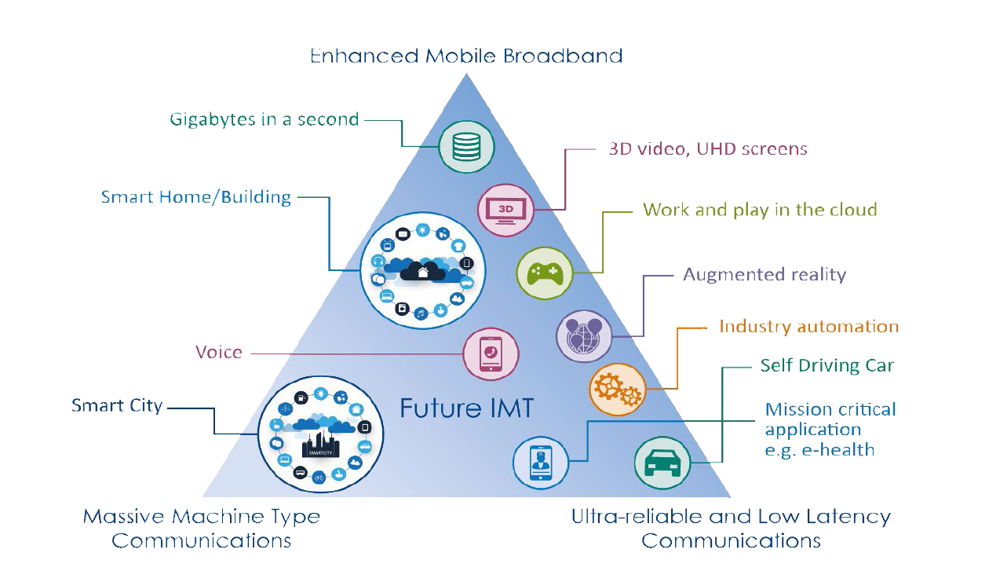
5G: Cenários de Aplicação
Uma revolução para smart cities
International Telecommunications Union

Slide 12
CEM/RF e Saúde:
Porque a controvérsia?
Os campos eletromagnéticos de radiofrequência não são visíveis ou sensíveis, gerando preocupação por parte dos leigos;
As pessoas leigas querem usar os telefones celulares, mas temem as estações rádio-base (antenas), por serem maiores e mais visíveis, desconhecendo como funciona o sistema;
Informações técnicas sobre radiação ionizante (como a radiatividade) são equivocadamente aplicadas às radiofrequência (não-ionizante) dos telefones móveis. Os efeitos biológicos são radicalmente diferentes;
Há uma grande diferença entre o que é efeito biológico verificável e dano real à saúde do organismo humano.

Slide 13
Existe algum efeito das RNI sobre a saúde?
Quem tem que dar essa resposta é a ciência e não opiniões sem base científica;
A resposta da ciência geralmente tem um grau de incerteza, mas o que vale é o consenso (mais de 95% dos trabalhos);
Existe grande variabilidade na qualidade dos trabalhos científicos: somente os metodologicamente mais corretos devem ser considerados;
A análise deve ser baseada no conjunto de trabalhos científicos, e não na seleção casuística de alguns, apenas, que parecem apoiar um ponto de vista particular (a chamada meta-análise).

Slide 14
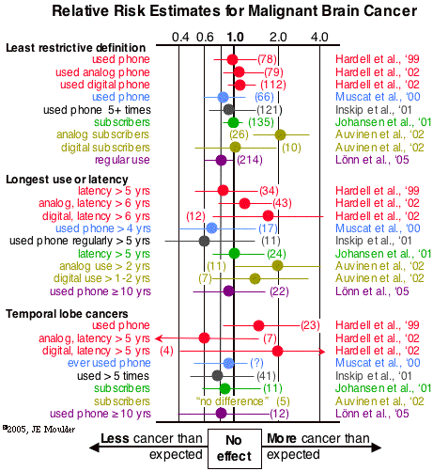
Meta-análise: Comparação Objetiva de Estudos Epidemiológicos de Câncer Cerebral

Slide 15
A Natureza da Investigação
Investigar objetivamente se um agente físico ou químico presente no ambiente tem efeitos nocivos sobre a saúde das pessoas expostas;
Estudar os efeitos diretos e indiretos da exposição;
Estudar os efeitos a curto, médio e longo prazos de exposição continua ou intermitente;
Determinar sua importância para a saúde pública;
Determinar níveis máximos e seguros de exposição ao agente (proteção);
Sugerir medidas de mitigação de risco, cautelas.

Slide 16
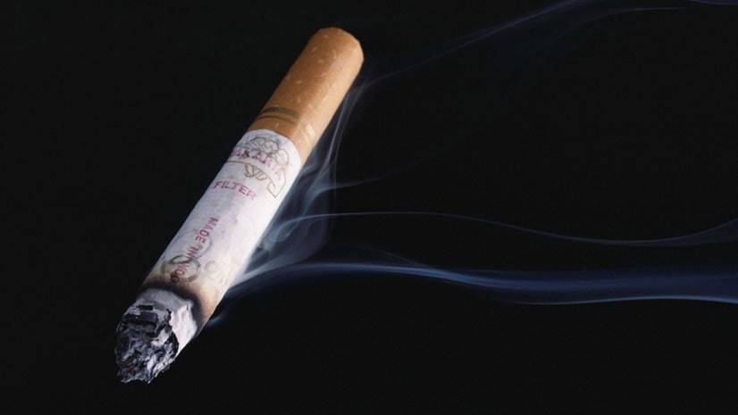
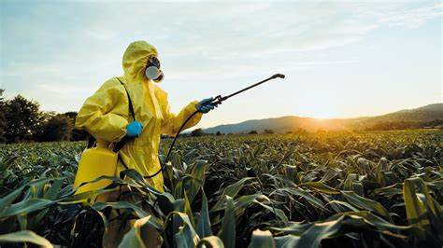
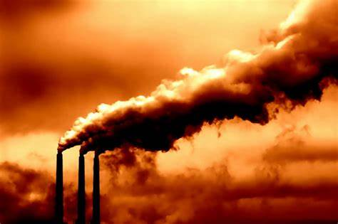
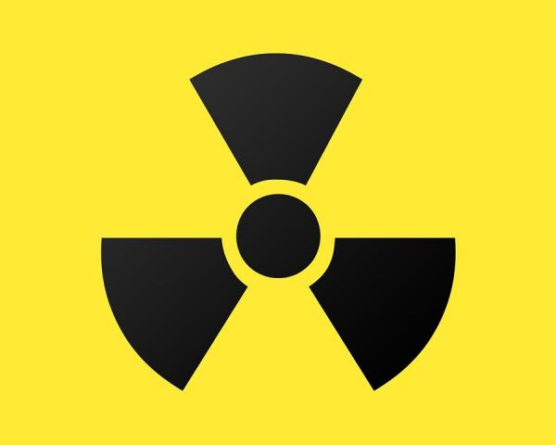

Exemplos de Avaliação de Efeitos da Exposição a Agentes

Slide 17
Questões cruciais: efeitos sobre a matéria viva
A radiofrequência utilizada na comunicação têm um nível de energia suficiente para interagir com a matéria viva?
A radiação penetra no corpo humano? Em que profundidade?
Essa interação energia-matéria provoca dano às células? É cumulativo?
Esse dano causa alterações patológicas, ou seja, altera a saúde?

Slide 18
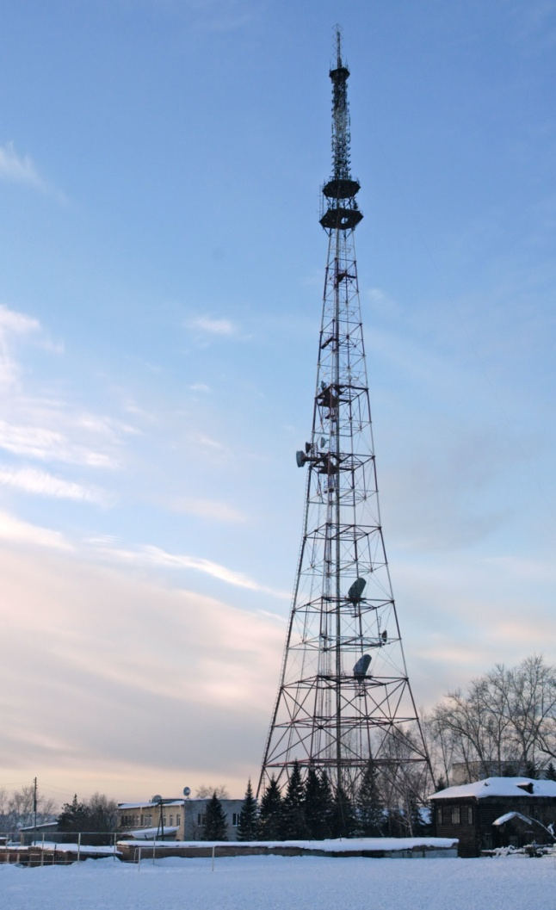
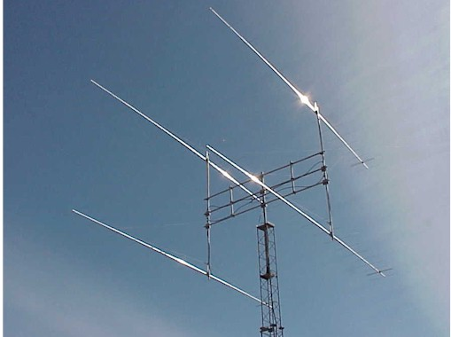
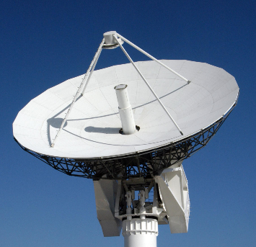
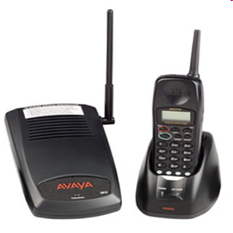
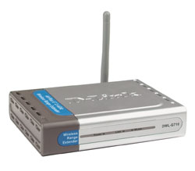
Telecomunicações por Rádio
Radiocomunicadores
Satélite
Rádio e Televisão
Telefone sem Fio
Redes sem Fio

Slide 19
Exposição Não Ocupacional às Radiofrequências
Proximidade a antenas de rádio, TV, celular, redes sem fio
Usuários de equipamentos portáteis emissores (telefones sem fio, celulares, radiocomunicadores)‏
Fornos de micro-ondas domésticos
Exposição a equipamentos médicos, arcos de detecção em aeroportos, etc.

Slide 20
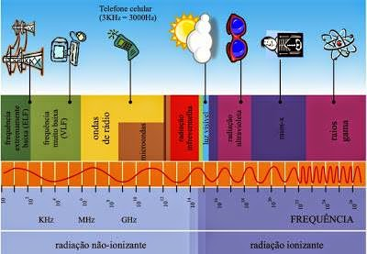
Radiações Eletromagnéticas Não Ionizantes

Slide 21
Fatores de Dano Biológico de Campos Eletromagnéticos
Quanto menor o comprimento de onda, maior o potencial de lesão
Quanto maior a intensidade e a duração da exposição, maior será o potencial de lesão
Quanto menor a distância da fonte de emissão, maior será o potencial de lesão
A energia total do campo precisa ser tal, que ele penetre até uma certa profundidade no corpo e seja absorvida em grande parte.

Slide 22
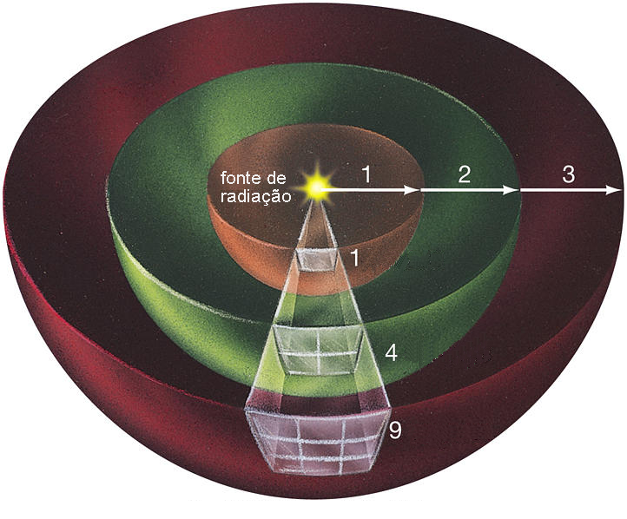
A potência de uma onda diminui com o quadrado da distância da fonte
1² = 1
2² = 4
3² = 9

Slide 23
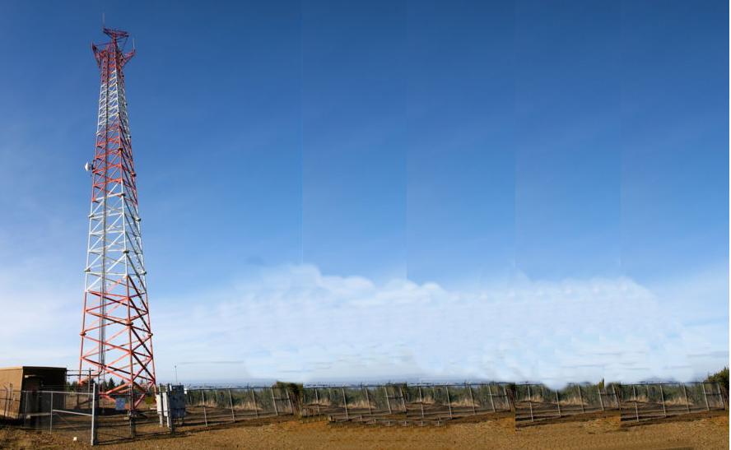
Exemplo de antena de rádio
10 W
24 m
26.0m
31.2m
38.4m
46.6m
2.35 mW
1.63 mW
1.07 mW
0.73 mW
10 m
20 m
30 m
40 m

Slide 24
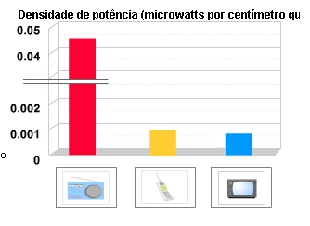
Potência Relativa
Rádio FM:
0.000000004 W/cm²
Torre GSM:
0.00000000001 W/cm²
TV VHF:
0.000000000005 W/cm²
Sol:
0.14 W/cm²

Slide 25
Exposição humana total às diferentes bandas de RF

Slide 26
Conclusões
Apesar de haver um grande número, e crescente de uso da radiofrequência para telecomunicação, a exposição do público em geral é muito baixa e intermitente;
As telecomunicações celulares representam menos de 2% do total da energia dissipada no ambiente;
A somatória de campos é pouco relevante, devido à mistura e assincronicidade das frequências: ao contrário, existe interferência mútua;
Os parâmetros relevantes são: frequência, densidade de potência, taxa de absorção e distância da fonte.

Slide 27
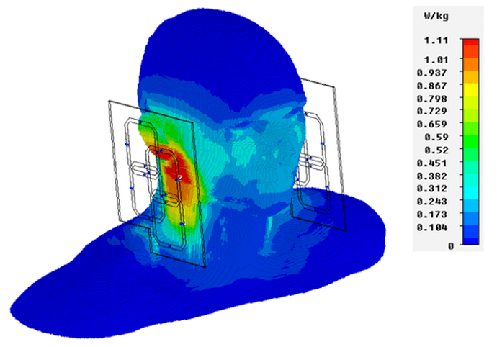
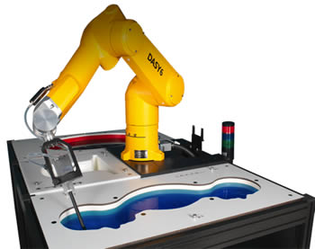
Taxa Específica de Absorção
Como quantificar o grau de exposição real do corpo aos campos eletromagnéticos?
SAR: Specific Absorption Rate
Taxa máxima de absorção de energia eletromagnética pelo corpo
Medida em watts por kg
Faixa de 100 KHz a 10 GHz

Slide 28
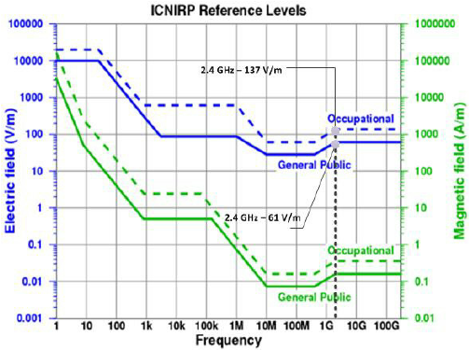
Normas de proteção
International Commission of Non Ionizing Radiation Protection (ICNIRP)
www.icnirp.org

Slide 29
Exposições relativas
Sol de verão ao meio dia: 1.400 W/m²
  Tem radiação ionizante (UV)
ERB GSM a 30 m: 0.02 mW/m²
Fone GSM 2008: 0.250 mW/m²
Limite segurança ocupacional: 0.4 W/kg
Limite segurança não ocupacional: 0.08 W/kg
Limite segurança telefones: 2 W/kg

Slide 30
Estudos Científicos
Mais de 30.000 estudos ao longo de 40 anos foram realizados sobre o efeito das radiações eletromagnéticas sobre a biologia e a saúde;
Potenciais efeitos biológicos e médicos continuam sendo estudados extensamente;
Embora existam ainda lacunas no conhecimento científico, a conclusão geral é que ainda não se documentaram efeitos significativos e consistentes.

Slide 31
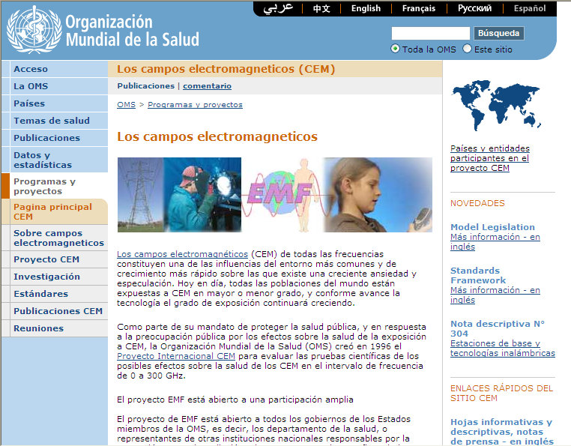
https://www.who.int/peh-emf/es/

Slide 32
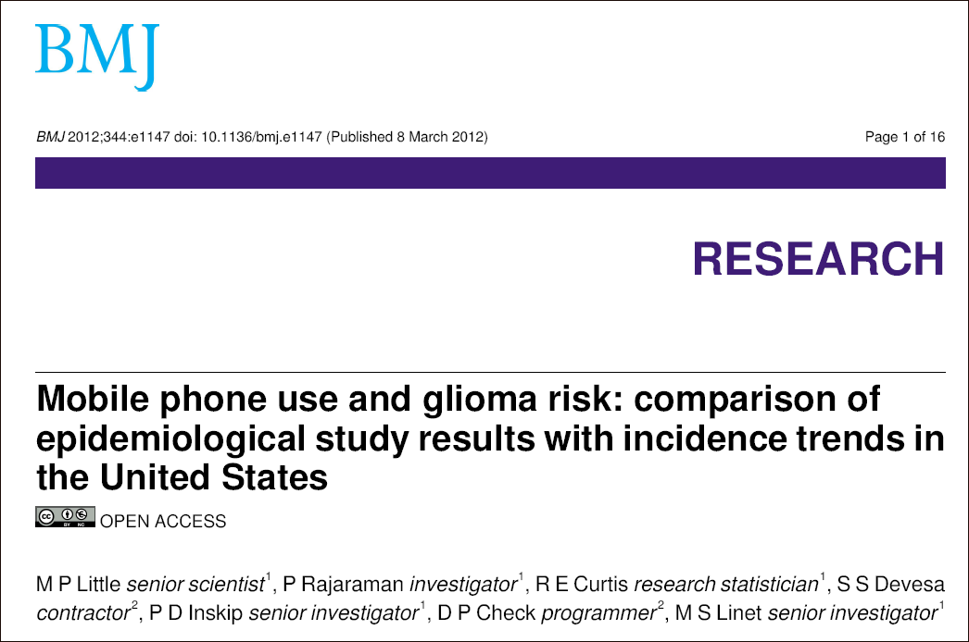
Estudos ecológicos de consistência epidemiológica

Slide 33
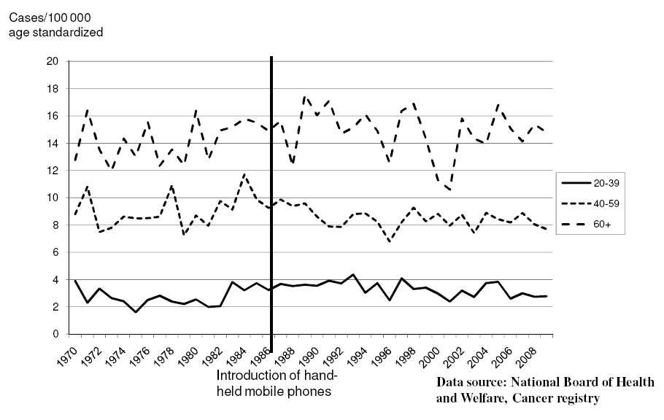
A Consistência Epidemiológica

Slide 34
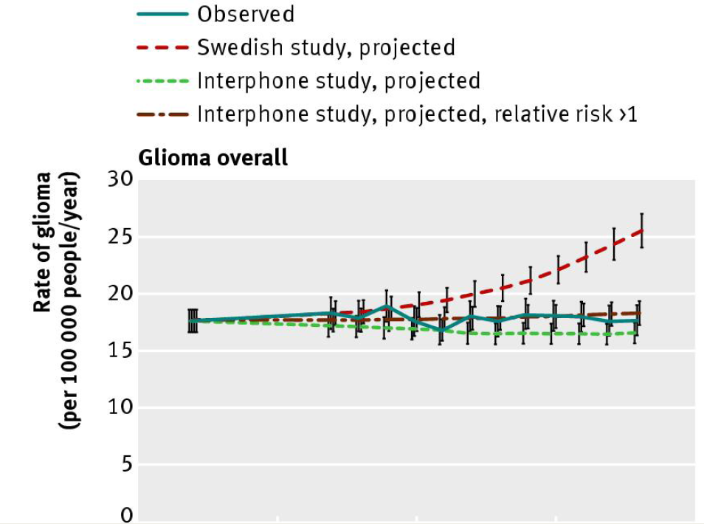
Predição vs. Observado
Incidência de Câncer Cerebral

Slide 35
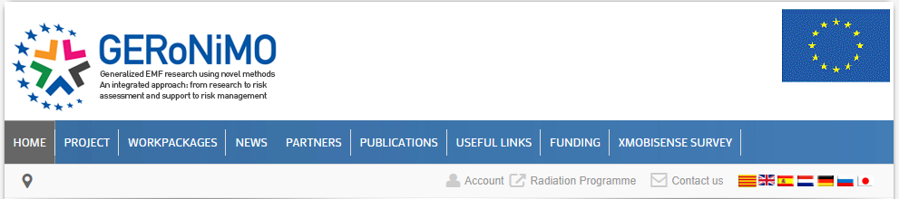
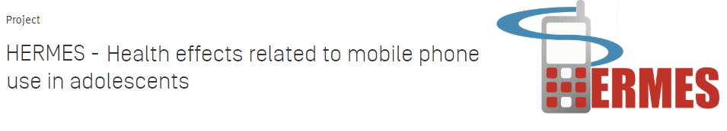

International Epidemiological Projects

Slide 36
Evidência epidemiológica
Torres radio-base de telefonia celular: não há efeitos de curto, médio e longo prazo;
INTERPHONE: Incidência de câncer entre operadores de equipamentos móveis e sem fio: protetiva, em geral. Evidência tênue para uso de longa duração (>20 anos);
Deficiências metodológicas, erro e vieses muito altos
Efeito protetivo: artefato estatístico.
Aumento longitudinal de incidência: nulo;
Classificação IARC: precaucionária, 2B;

Slide 37
Porquê Não Há Efeitos Danosos?
Os campos eletromagnéticos utilizados em radiocomunicação não têm capacidade de ionização e quebra das moléculas no corpo e não são cumulativos;
Os efeitos conhecidos são térmicos, não existe evidência conclusiva para efeitos não-térmicos;
Os níveis de intensidade são centenas ou milhares de vezes inferiores aos limites de segurança e não apresentam riscos;
Portanto não existe plausibilidade biológica;
Não há a necessidade do princípio da precaução no caso.

Slide 38

Uma posição científica confiável
Organização Mundial da Saude:
“Nenhuma da recentes revisões concluiu que a exposição a campos de RF devidos a telefones móveis ou as estacões radio-base dos mesmos tenham algum tipo de consequência adversa sobre a saúde humana.”
“Os padrões internacionais foram desenvolvidos para proteger a todos: usuários de telefonia móvel, pessoas que trabalham ou vivem próximo a estações rádio-base e também a pessoas que não fazem uso deste tipo de comunicação.”

Slide 39
Posicionamento de autoridades internacionais
Países que fizeram revisões independentes a partir de 2012 e que mantém sua posição que os campos eletromagnéticos de radiofrequência usados em telecomunicações não são cancerígenos:
  Austrália
  Suécia
  Dinamarca
  Noruega
  Finlância
  Reino Unido
  Estados Unidos
  Irlanda
  Canadá
  Holanda
  Muitas sociedades científicas sobre câncer
  OMS
  ICNIRP

Slide 40
O Futuro
Necessidade de pesquisar o risco de saúde de novas tecnologias que envolvem RNI:
  Campos de RF e magnéticos ultrapotentes em RM de alta definição (> 7 T) e arcos de imagem corporal total (aeroportos, presídios);
  Alimentação de potência de dispositivos por conexões sem fio (Power Over Wireless);
  Armas baseadas em feixes focados de micro-ondas de alta potência;
  Estimulação eletromagnética terapêutica profunda;
  Dispositivos médicos implantáveis com comunicação sem fio;
  Novas tecnologias de comunicação sem fio (5G);
  Uso do 5G na Internet das Coisas (IoT).

Slide 41
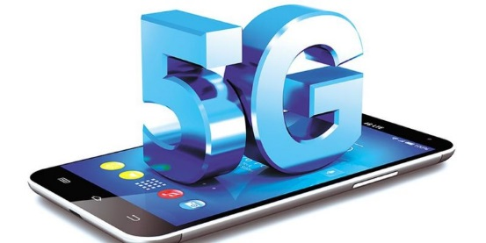
Preocupações com 5G e a saúde humana
Tecnologia ainda muito nova, não existem estudos de médio e longo prazo, experimentais ou epidemiológicos;
Utiliza faixas de frequência pouco pesquisadas,
Mas já existem normas internacionais para cobrir a faixa de até 300 GHz (nova revisão ICNIRP à vista);
O efeito de concentração de energia determinada pelo direcionamento de feixe;
A implementação de números muito maiores e mais densos de estações radio-base;
No entanto, terão energias muito menores por ERB);
Até agora os estudos internacionais de exposição a antenas 5G não demonstraram a mesma ser diferente do que já se conhece e se comprovou;
Conclusão da ITU: Países que têm normas muito mais restritivas do que ICNIRP não conseguirão implantar 5G!

Slide 42
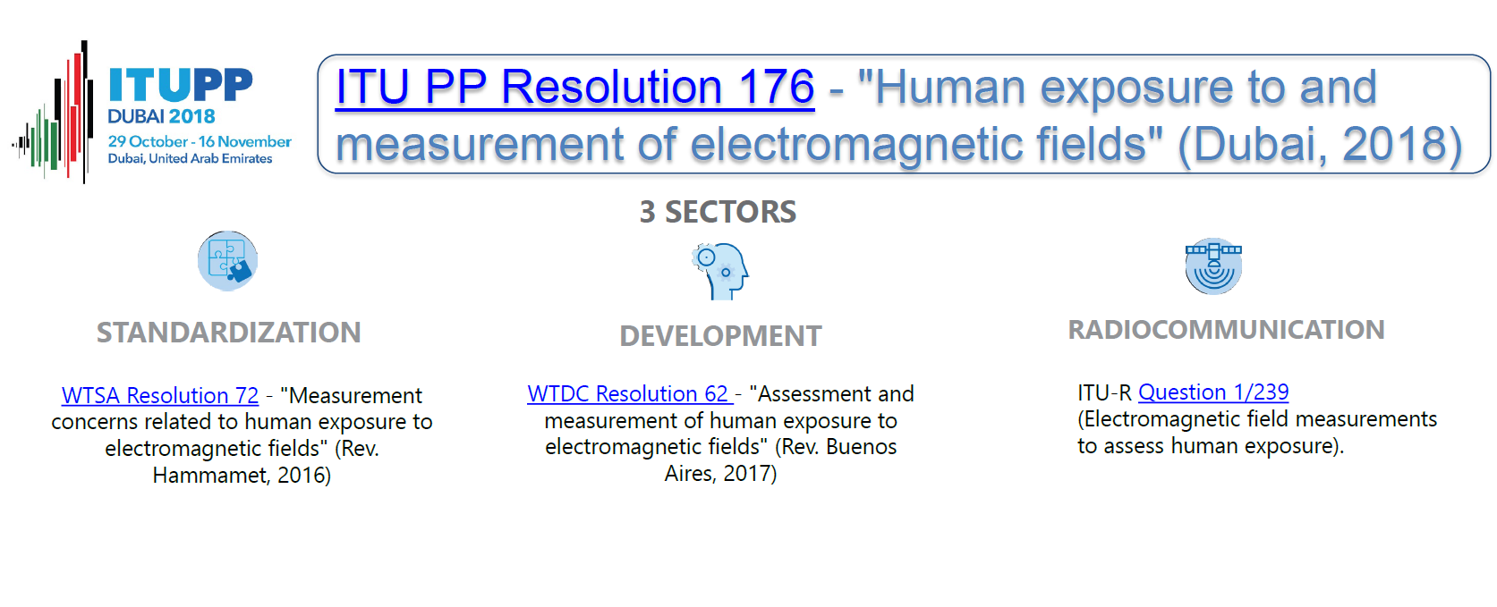
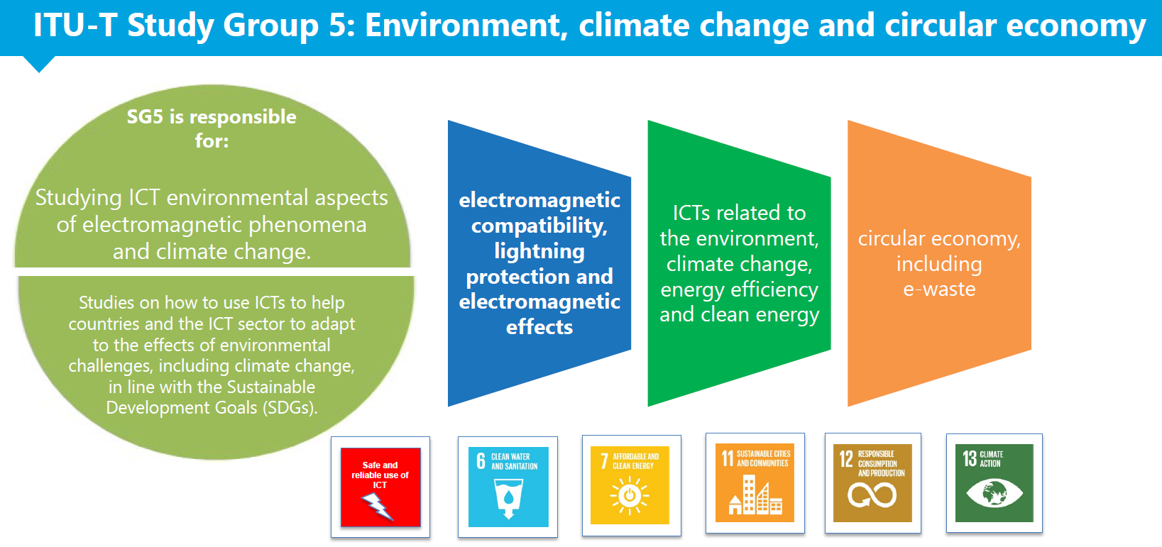

Slide 43
II LASR 2020
Latin American Science Review
O Instituto Edumed e instituições parceiras estão preparando o II Revisão Científica Latino-Americana sobre Campos Eletromagnéticos de Alta Frequência e Saúde Humana
Relatório técnico completo abrangendo os progressos científicos, tecnológicos e regulatórios da última década, inclusive 5G e outras tecnologias
Comissão científica de alto nível, coordenada por Michael Repacholi, PhD, Professor Titular da Universidade “La Sapienza” de Roma, Itália, ex-diretor do ICNIRP e ex-diretor do Programa da OMS sobre Campos Eletromagnéticos e Saúde (reuniões de outubro 2019 a abril 2020)
Publicação da revisão em revista científica internacional
Coordenação local e editor-chefe: Dr. Renato M.E. Sabbatini
Simpósio científico em abril de 2020, em Brasília, para apresentar as conclusões, aberta para o público
www.wireless-health.org.br Assine a Newsletter para saber das novidades:
https://br.groups.yahoo.com/neo/groups/CEM-Saude/info

Slide 44
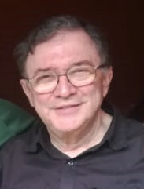
Contato
Dr. Renato M.E. Sabbatini, PhD
Instituto HL7 e Sabbatini Consulting
Tel (19) 3287-5958
Cel (19) 99126-9684
renato@sabbatini.com

